Slide 1
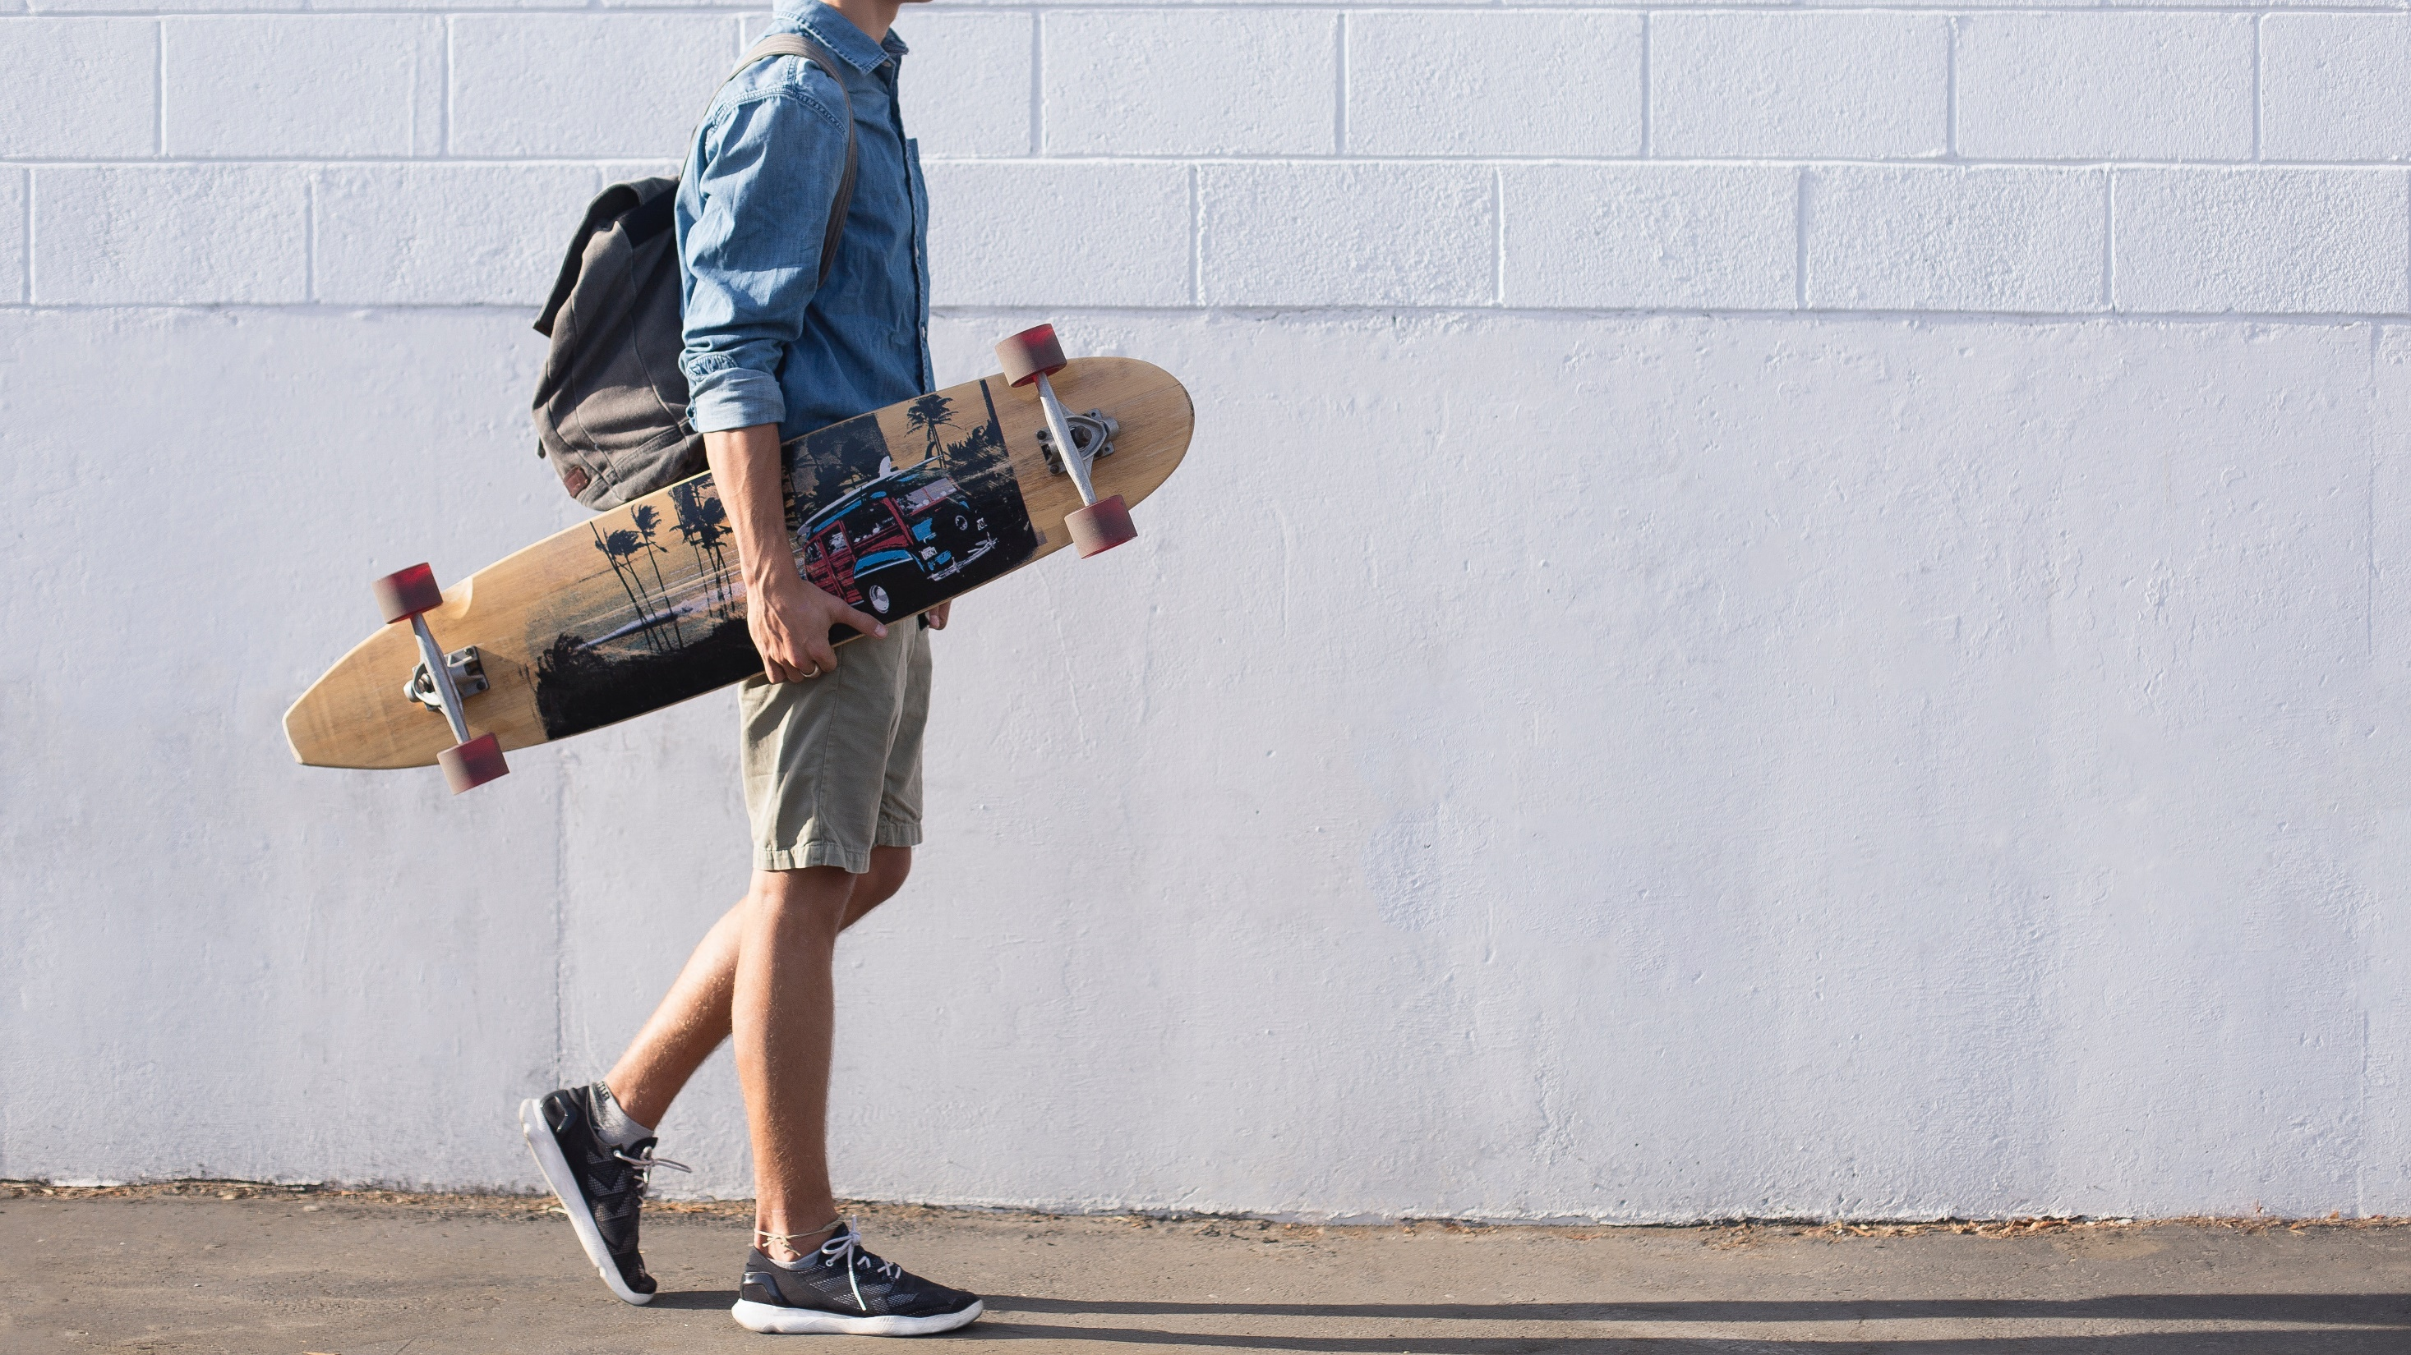
resultaten
focusgroep
10 jongens uit schijf 1
1 april 2019
Notes:
Voorbereiding, moderatie en verwerking: Delphine Bastien en Gregory Callebaut
Notulisten: Nancy Philipsen en Jan Jorissen

Slide 2
realistische werkomgeving
schoolse context
motiveert
demotiveert

Slide 3
realistische werkomgeving
motiveert
(Er)ken me als volwassene (kleine machtsafstand)
Laat me actief (in beweging) zijn
Bied me consequent een duidelijke structuur
Laat me werken voor echte opdrachtgevers
Laat me werken in een realistische omgeving
Laat me iets relevant doen voor mijn latere job
Evalueer me objectief op wat relevant is

Slide 4
“De afstand is klein, je komt in contact met je lectoren. Docenten spreken je aan bij naam en dat geeft het gevoel dat je welkom bent.”
relatie student-docent
“Niet echt het gevoel van op school te zitten, het is niet zo afstandelijk, niet gewoon een nummertje.”
Notes:
De studenten geven aan dat ze graag als volwassenen behandeld worden. Het schoolse spreekt hen niet aan, demotiveert zelfs. Ze worden graag gehoord, persoonlijk aangesproken, misschien zelfs collegiaal behandeld. De omgeving van een werkplek motiveert hen meer dan een schoolse omgeving.

Slide 5
“Talen integreren in andere vakken, veel leuker dan gewone lessen. En de taal moet je kunnen toepassen en je moet het onder de knie hebben maar het moet geïntegreerd zijn”
toepassingsgerichte lesaanpak
“SEM1 was een leeg gevoel, SEM2 is het een beter, voldaan gevoel, meer toepassingsmogelijkheden, motivatie om die skills ook naar buiten toe te richten”
Notes:
Praktijkvakken spreken de jongens aan. Ze zien op die manier meer het nut in van de theorie die ze moeten blokken. Ze zijn ook gemotiveerd om naar vakken als ICP en My Space te gaan omdat daar van bij het begin heel duidelijk gesteld wordt wat de gevolgen zijn van lessen missen. Bij de talen missen ze dat wat. Ze zijn ook pro integratie van talen in andere vakken. Ze willen talen graag onmiddellijk toepassen.
De studenten geven aan dat studeren voor tussentijdse toetsen niet aan hen besteed is. Ze zien er het nut vaak niet van in. Daarnaast geven ze wel aan dat ze het ok vinden om de theorie uit FUN te moeten studeren om te kunnen toepassen in ICP. Daar zien ze dan wel weer het onmiddellijke nut.

Slide 6
“Ik ben content met een 10.”
“als dat voldoende is voor de docent, waarom zouden we dan meer moeten halen?”
“Moest je pas slagen bijvoorbeeld bij 14/20 dan zou ik daar voor gaan.”
Notes:
Een pleidooi om de lat hoger te leggen? Is de 10/20 voorbijgestreefd als grens? Waarom willen we dat ze de helft halen en niet meer?

Slide 7
“Pauze is belangrijk, het geeft een ijkpunt in de les om te weten hoe lang het nog kan duren.”
consequente structuur
“Niet verwacht al zoveel praktijk te hebben in het 1ste jaar, theorie van Fun komt vaker terug en die theorie niet bijhouden heeft gevolgen voor een praktijkvak, wel een positieve zaak. Je leert anders alleen maar tijdens de examens maar nu leer je dat beter want je moet het bijhouden.”

Slide 8
schoolse context
demotiveert
Leg me geen creativiteit op
Laat me niet heel de dag stilzitten
Laat me geen ‘zinloze’ tussentijdse testjes en taken maken
Berisp me niet meer dan meisjes
Notes:
De tussentijdse test voor Fun wordt wel geapprecieerd omdat die nodig is om in ICP aan de slag te gaan.

Slide 9
“Tweede zit doe ik wel, minder gedoe (toetsen) dan in eerste zit, meteen voor de 100% gaan met minder evaluatiemomenten.”
efficiënte evaluatie
“SEM1 was een leeg gevoel, SEM2 is het een beter, voldaan gevoel, meer toepassingsmogelijkheden, motivatie om die skills ook naar buiten toe te richten”
Notes:
“Onverwachte toetsen terwijl de lessen toch niet verplicht waren, dat zorgt voor frustratie en uitval van les volgen.“

Slide 10
“Schuldgevoel speelt misschien wel op bij een externe opdrachtgever, terwijl de docent maar de docent is.”
weg van die klas(regeltjes)
“Verplicht creatief zijn is zo geforceerd om een goed ontwerp te vinden. Creatieve ideeën ga ik meer hebben wanneer ik echt kan rondlopen. Die krijg ik niet van op een bank te zitten en dan naar een witte muur te staren.”

Slide 11
“Bij ICP bijvoorbeeld geven ze duidelijk mee wat de gevolgen zijn als je niet naar de les komt. Bij de taalvakken is dit niet het geval”
ondersteun me als volwassene
volwassen zijn ≠ niets meer moeten leren
“Ik vind het net goed dat de theorie ook meteen wordt toegepast. Je weet echt waarom dat je iets leert.”
Notes:
Geen ad hoc regeltjes

Slide 12
“maar eigenlijk hangt het meer af van karakter dan van geslacht.”
“Meisjes kiezen ook sneller andere meisjes voor groepswerk, vaak al met één blik (gelach)”
“Ik werk eigenlijk liever samen met meisjes. Ik heb in mijn hoofd dat meisjes meer werken voor school.”
“Meisjes steunen elkaar rapper en hechten minder aandacht aan ideeën van jongens.”
“Jongens nemen minder snel verantwoordelijkheid als ze samenwerken met meisjes, meisjes hebben sneller iets in hun hoofd over hoe ze iets willen uitwerken.” “Omdat er minder jongens zijn, val je sneller op. De docent spreekt je sneller aan of gebruikt je als voorbeeld.”
Notes:
“Ik ben nauwelijks naar de les geweest omdat ik geen aansluiting vond bij de andere jongens en de meisjes vond ik niet leuk.”
“Ik zit met drie meisjes in een groep dus het onderwerp is dan make-up en de week erna komen ze niet opdagen dus dan zit ik daar, en ja, dat zorgt voor minder motivatie maar niet voor een slechtere prestatie.”
“Instagram analyseren is prima met elke onderwerp of het nu make-up is of niet, als er een klant een campagne wenst over een onderwerp dat je zelf niet interesseert ga je dat daarom toch niet afwijzen.”
“Even goed met voorbeelden van Dove, Gossip Girl, etc. Als je die series of producten niet kent/gebruikt dan kan je niet volgen.”

Slide 13
weinig bewust van gender gap in schoolprestaties
ze liggen er ook niet wakker van
Focus niet op kennis of attitude
Verander het gedrag door de omgeving aan te passen
Notes:
Wat we ook doen, we kunnen geen verandering verwachten in de anti-schoolse attitude van studenten. Ze weten dat ze eigenlijk beter moeten presteren en ze weten wat ze daarvoor eigenlijk zouden moeten doen, maar ze trekken het zich niet aan. De attitude wijzigen lukt ook niet, ze zijn er zelf te weinig bewust mee bezig. Zet dus meteen in op gedragsverandering door te nudgen, de omgeving aan te passen, …
Denk de 6 psychologische knopjes van Cialdini:
Wederkerigheid
Commitment & consistentie
Sociale bevestiging
Sympathie
Autoriteit
Schaarsheid

Slide 14
realistische werkomgeving
motiveert
Hoe creëren we een werkveldgevoel?
Weg met de klassieke klasopstelling?
Minder regeltjes, wel relevante en consequente afspraken?
De lat hoger leggen (dan 10/20) in functie van relevantie voor latere job?
Echte opdrachtgevers geven briefings (video), docent evalueert?
Minder beleren, meer coachen als een evenwaardige persoon?
Taalniveaus differentiëren: ruimte om taal te gebruiken i.p.v. te studeren?
Docent = senior, student = junior
Vraagt om een totaalaanpak.
Notes:
Klasopstelling wijzigen zodat die lijkt op een werkplek, niet op een klaslokaal.

Slide 15
en de meisjes?
…hebben de discipline en intrinsieke motivatie om te streven naar een 18 op 20, ongeacht de omgeving waarin dat moet.
ps de diversiteit onder jongens én onder meisjes is zeer groot

